Slide 1
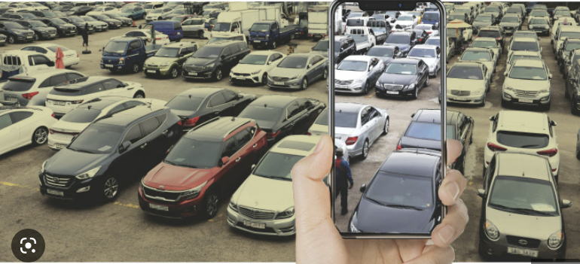
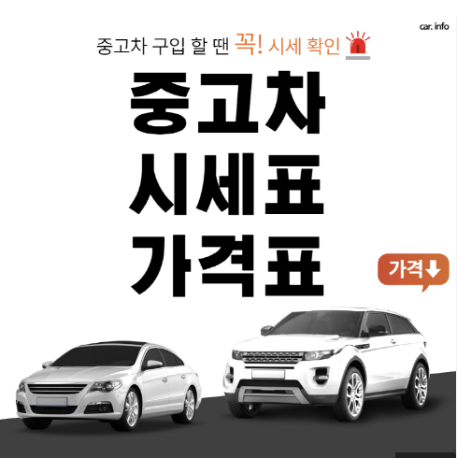
중고차 가격 예측모델 개발 및 모델성능 향상방안(예시)
(제목은 자유롭게)
…
x반 ㅇㅇㅇ

Slide 2
과제 정의
종합 실습
배경 설명을 참조하여 분석하고자 하는 방향, 주제를 선정하고
예상 목표를 기술합니다

Slide 3
분석 계획
종합 실습
각자 수행하지만 분석가로서 분석 계획을 세워 봅니다.
혼자서 데이터 처리, 분석, 결과 정리까지….
데이터 가져오기
데이터 품질 확인→결측치는 없는데 이상치는? 분포는 어떤가?
그래프 탐색도 중요
가설 검정도 필요하지 않을까? (나 만의 가설!!)
파생변수는 필요 없는가?
중고차 가격과의 상관관계 분석
회귀분석 모델링 및 모델 평가
모델 개선안은
혼자서 진행하니 간결한 계획을 세우자…

Slide 4
데이터 현황
종합 실습
분석을 위한 데이터 품질 현황, 적절한 처리 방법 등을 검토하고 정리합니다
데이터 현황 확인:통계, 그래프 등
결측치는? 또한 이상치는?
분포는 어떤가?
변환은 필요치 않는가?
…

Slide 5
탐색적 분석
종합 실습
탐색적 분석을 통해 발견된 통찰(insight) 및 분석가가 해석한 결과를 표현합니다
그래프, 통계 결과 등을 정리하자!!
→그래프 탐색해 보니 이런 게 보이네. 왜 그럴까?
그러면 이런 패턴이 있을까??
통계적으로 특이한 현상을 확인해 볼까?(가설 검정)
상관관계는?

Slide 6
모델링 & 요약
종합 실습
선택한 모델링 과정, 결과를 요약하고 분석가 입장에서의 해석을 정리합니다
예측 모델링(회귀, 의사결정나무, 앙상블 등) 결과 정리
분석 결과 요약
결과에서 얻은 통찰 또는 새로운 사실 등에 대한 해석

Slide 7
결론 및 대안제시
종합 실습
분석 결과를 기준으로 분석 주제와 관련된 결론 또는 대안 등을 제시합니다

Slide 8
Lesion Learn
종합 실습
실습 과정을 통해 배운 또는 느낀 통찰, 아이디어, 애로사항 등을 정리합니다

Slide 9
핵심인자 정리 템플릿(참조용)
종합 실습
핵심인자 선정을 위한 분석 과정에서 나온 결과를 순위 등으로 종합 정리합니다.
각자 필요한 형식으로 변경해서 사용하세요(엑셀 파일 제공)
변 수 | 변수 설명 | 변수 역할 | 변수 형태 | 분석제외 사유 | 탐색적 기법 |  |  | 모델링 기법 |  |  |  |  |  | 총점 | 선정 (사유)
 |  |  |  |  | 그래프 | t/F 검정 | Χ2 검정 | 회귀 분석 | DT | RF | GB | … | 기술적 검토
Price | 중고차 가격(단위:천원) | 목표변수 | 연속형
Name | 자동차 브랜드와 모델 | 설명변수 | 연속형
Location | 자동차를 팔거나 구매할 수 있는 위치 | 설명변수 | 범주형
Year | 모델의 년도 혹은 버전 | 설명변수 | 연속형
Kilometers_ Driven | 이전 소유주의 차량 주행거리(Km) | 설명변수 | 연속형
Fuel_Type | 자동차 사용연료 | 설명변수 | 범주형
Transmission | 자동차 변속기 종류 | 설명변수 | 범주형
Owner_Type | 소유권이 직접 소유인지, 중고 소유인지 여부 | 설명변수 | 범주형
Mileage | 자동차 회사가 제공하는 표준 주행거리(kmpl) | 설명변수 | 연속형
Engine | 엔진의 배기량(cc) | 설명변수 | 연속형
Power | 엔진의 최대 출력(bhp) | 설명변수 | 연속형
Seats | 차의 좌석 수 | 설명변수 | 연속형
New_Price | 뉴모델의 가격 | 설명변수 | 연속형

